Slide 1
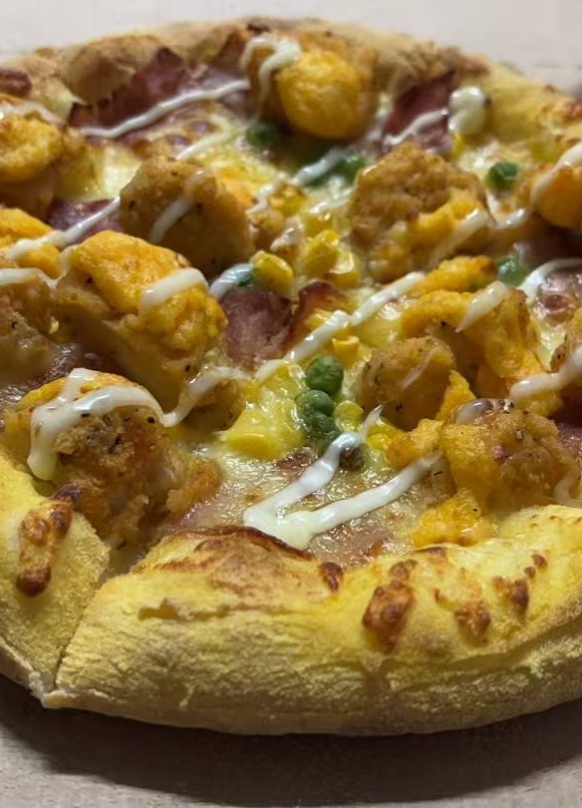
课程设计汇报
食鉴 AI
食品图片分类应用
基于 FoodVision Big 与 Streamlit
汇报人：________ 小组成员：________
课程名称：________________
Notes:
【0:00—0:20】各位老师同学好，我们汇报的项目是食鉴AI食品图片分类应用。项目基于FoodVision Big预训练模型和Streamlit，重点是把已有模型变成可以操作的网页。

Slide 2
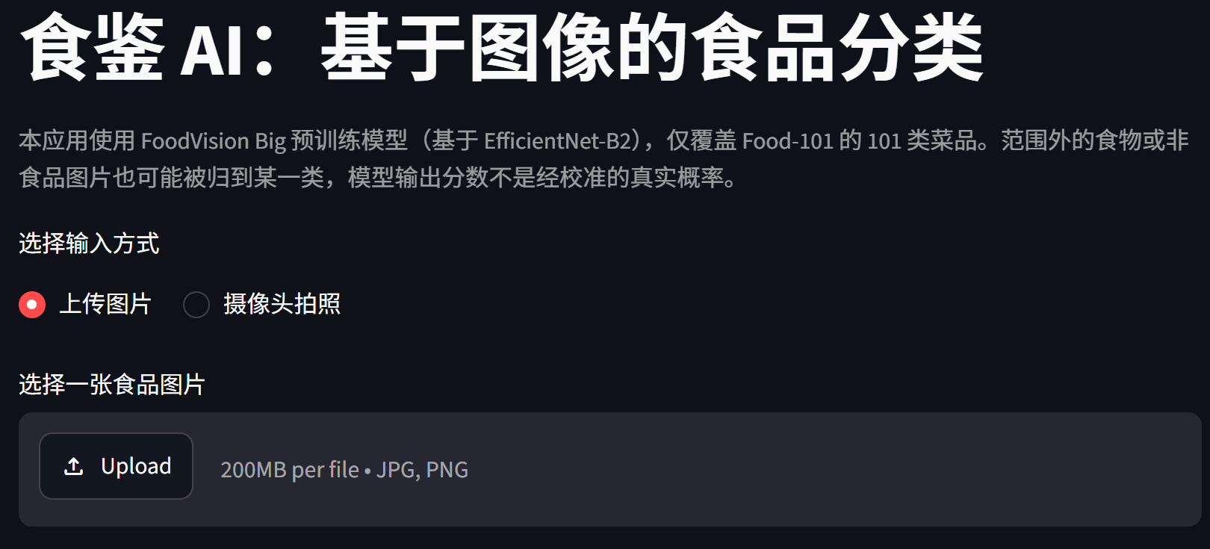
选题与产品功能
食品图片直观，识别结果便于验证
目标：让用户通过简单操作完成单张图片分类
01 图片上传或摄像头输入
02 预览后点击识别
03 查看 Top-1 与 Top-5
识别范围为 Food-101 的 101 类食品
02
Notes:
【0:20—1:05】选择食品分类，是因为图片输入直观、结果容易对照。我们希望用户通过最简单的操作完成单张食品图片分类。模型覆盖Food-101的101类食品，不具备热量估算和食品安全检测能力，也不包含重新训练模型。

Slide 3
产品使用说明｜操作流程
操作简单：上传图片 → 点击识别 → 查看结果
支持 JPG / JPEG / PNG，单次处理一张图片
01 上传食品图片并确认预览
02 点击“识别食品”并等待推理
03 查看 Top-1、Top-5、设备和耗时
摄像头入口已提供，完整拍照识别流程尚待验证
03
Notes:
【1:05—1:50】使用时先上传JPG、JPEG或PNG图片，页面显示预览；点击识别食品后才开始推理；最终展示Top-1类别、Top-5候选、模型分数、设备和耗时。摄像头目前提供输入入口，但完整拍照识别流程还没有完成验证，所以今天主要演示图片上传。

Slide 4
系统设计与成员分工
模块 | 职责
页面交互 app.py | 接收图片、预览、展示结果
模型服务 model_service.py | 加载模型、选择设备、统一输出
FoodVision Big | 调用 EfficientNet-B2 预训练权重
小组分工
成员 ________ 模型服务与接口测试 占比 ____%
成员 ________ 页面集成、截图及报告 占比 ____%
04
Notes:
【1:50—2:40】系统主要分为页面层、模型服务层和模型文件。app.py负责上传、预览与展示，model_service.py负责统一加载和Top-K输出，FoodVision Big保存模型与权重。小组成员分工按实际填写，模型服务和页面集成分别完成后进行联调。

Slide 5
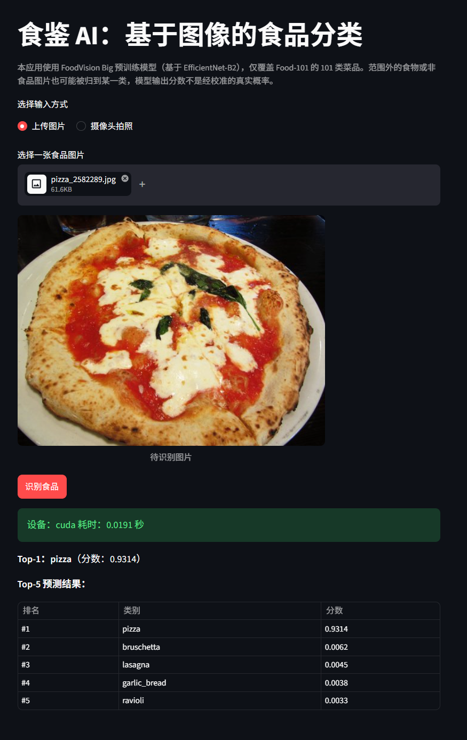
功能运行 Demo
1 上传示例披萨图片
2 确认预览并点击识别
3 查看类别、分数和耗时
截图结果
pizza 0.9314
cuda 0.0191 秒
分数用于比较候选类别
耗时为单次预测调用计时
05
Notes:
【2:40—5:10｜现场演示2分30秒】现在切换到提前启动的localhost:8501。首先上传披萨图片，确认预览，点击识别。展示Top-1 pizza、Top-5、分数及运行设备。然后换一张冰淇淋图片再识别一次，比较候选结果。分数是Softmax输出，不等于模型整体准确率。当前电脑可能使用CPU，而报告历史截图使用CUDA，耗时不同是正常的。完成后切回PPT。

Slide 6
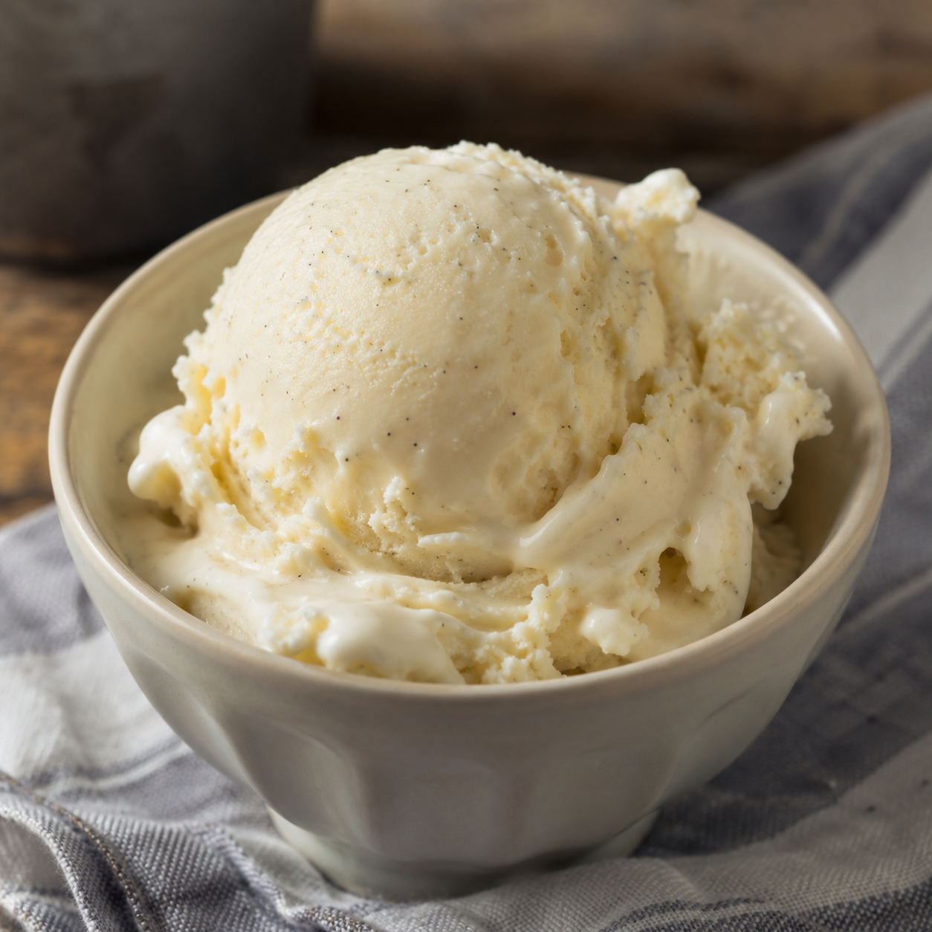
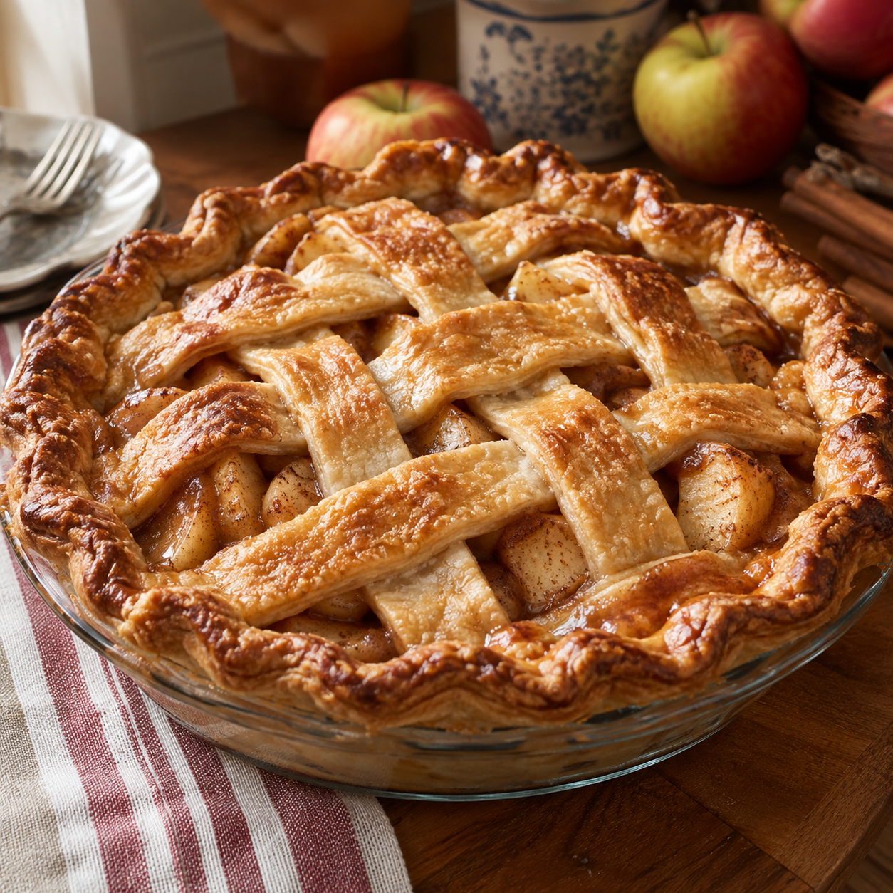
多类食品识别结果
图片 | Top-1 类别 | 分数
披萨 | pizza | 0.7121
冰淇淋 | ice_cream | 0.5316
提拉米苏 | tiramisu | 0.8855
苹果派 | apple_pie | 0.9749
面条 | ramen | 0.8889
冰淇淋
0.5316
苹果派
0.9749
候选分数有差异，保留 Top-5 便于人工核对
五张图片属于演示样例，不能据此评价整体准确率
06
Notes:
【5:10—6:05】报告中五张样例包括披萨、冰淇淋、提拉米苏、苹果派和面条。第一候选类别与图片名称相符，面条细分为ramen。冰淇淋分数0.5316，苹果派0.9749，说明保留Top-5候选便于人工核对。但五张样例不能代表总体准确率。

Slide 7
功能验证与现阶段局限
验证系统是否能用，同时明确哪些结论尚不能得出
验证维度 | 已有证据 / 仍需完善
模型服务 | 自测通过，披萨图片输出 Top-1：pizza（CPU）
网页功能 | 图片上传、预览与识别已完成；摄像头全流程待验证
结果解释 | 五张示例最高分标签相符；不能代表整体准确率
性能与范围 | 耗时仅为单次记录；模型仅覆盖 Food-101 的101类
测试结论：验证“能运行”，不等于验证“普遍准确、稳定”。
07
Notes:
【6:05—6:55】这一页不再讲开发过程，而是说明我们验证到了什么。首先，模型服务自测通过，CPU环境下披萨图片输出pizza。其次，网页上传、预览和识别流程已经能够运行，但摄像头授权后的完整流程还未验证。报告中五张食品样例的最高分标签与图片名称相符，不过这不能推导出整体准确率。耗时也只是单次记录。我们区分功能验证和性能评价，避免夸大结果。

Slide 8
AI 辅助开发与优化
从需求拆解到功能迭代：AI辅助建议，开发者负责运行核对
开发环节 | AI辅助与人工核对
需求梳理 | 拆解上传、预览、识别、Top-5展示等功能
模块设计 | 明确页面层与模型服务层的接口及返回字段
优化思路 | 提出缓存预测器、设备适配与异常提示等方向
问题排查 | 结合实际报错检查依赖、参数兼容，再运行验证
AI是开发辅助工具；最终代码、运行效果与结果由开发者验证。
08
Notes:
【6:55—8:20】这一页专门介绍AI辅助开发与优化。我们先把食品图片识别需求拆成上传、预览、推理和候选结果展示，再明确页面层与模型服务层的接口。AI主要用于需求梳理、模块拆分、报错分析以及优化思路整理；具体代码和输出需要开发者核对。比如模型缓存、设备适配和异常提示都是围绕可用性考虑的优化方向。复现时我们也遇到Streamlit图片宽度参数不兼容，最终通过查看实际报错、调整参数并重新运行来确认修复。这个过程强调的是AI辅助与人工验证的结合。

Slide 9
总结与改进
已完成食品图片分类网页的应用集成
支持上传、预览、识别及候选结果展示
提供摄像头入口、设备选择与异常提示
当前限制
类别范围固定，缺少未知图片拒识
摄像头完整识别流程仍需补测
后续：增加中文标签，扩充独立测试图片
09
Notes:
【8:20—9:00】本项目完成了食品图片分类的网页集成，形成从上传、模型推理到结果展示的完整流程。限制包括类别固定、样例较少、摄像头尚未全流程验证。后续可以补充中文标签、更多独立测试图片并完善兼容性。谢谢老师和同学们。

